Slide 1

Úvod do možností využití metod numerických simulací k lití kovů a slitin
Seminář č. 3

Slide 2
Klíčová slova
  numerické simulace ve slévárenství, možnosti numerických simulací, volba vhodných simulačních nástrojů, ProCAST
  Cíle kapitoly
  Cílem kapitoly je alespoň v základu představit potenciál využití metod numerického simulování v prostředí slévárenských technologií. Za zmínku stojí, že matematické principy numerických simulací byly popsány již v 19. století. Tedy v době, kdy neexistovaly výpočetní kapacity na realizaci enormního kvanta potřebných výpočetních operací. Tento předmět nemá v žádném případě ambici zatěžovat studenty matematickými principy modelování či hlouběji pronikat do pozadí principů výpočtů, na kterých jsou numerické simulace postaveny.

Slide 3
Úvod do kapitoly
  Vzhledem k omezenému rozsahu předmětu není možné postihnout celou škálu jak technologií výroby, či vyráběných slitin, tak rozličných programů, které jsou na trhu k dispozici. Není samozřejmě možné studenty seznámit s různými přístupy a softwarovými řešeními, které jsou na trhu k dispozici. Taktéž je nemyslitelné se v rámci jednoho semestru věnovat na znalosti náročnějším výpočtovým modulům. Bylo tedy rozhodnuto, že pro základní seznámení se s danou problematikou bude výuka zaměřena na technologii tzv. gravitačního lití tvárné litiny do pískových forem v jednom na VŠTE dostupných softwarů, konkrétně ProCast.

Slide 4
Numerické simulace ve slévárenství
  v posledních desetiletích enormně narostl výpočetní výkon počítačů a zlepšil se poměr cena/výkon, díky tomu stále více dochází také k integraci numerických simulací také do oblasti slévárenských technologií
  tato řešení umožňují často velmi efektivně přizpůsobit jinak složitý výpočet daným provozním podmínkám, pro které jsou odladěny
  výpočty probíhají velmi rychle a někdy je lze i přímo propojit a vyžadují pokročilou znalost programování a matematiky
  vývoj těchto programů je vesměs časově náročným procesem vyžadujících dlouhodobou spolupráci mezi výzkumnými týmy a technology
  existuje skupina programů, které se přímo nespecializují pouze na procesy slévárenství, ale existuje v nich knihovna skriptů umožňujících řešit problematiku související s přestupy tepla, změnou skupenství (tuhnutí), proudění, krystalizaci a další typy fázových přeměn
  pro běžné uživatele složité, některé ve formě Open Source a komunitní podpora je zcela či částečně zdarma
  existuje také skupina komerčních programů, s příznivějším uživatelským rozhraní, profesionální support a neustálý vývoj

Slide 5
Hlavní cíle aplikace numerických simulací ve slévárenské technologii
  cílem každé slévárny je zajistit ekonomicky výhodnou, avšak kvalitní produkci
  potřeba zajistit pomocí technologií, aby vyráběné odlitky byly bez odběratelem neakceptovatelných vad při dodržení požadavků
  pomocí simulačních programů je možné dodržení těchto požadavků odhadnout na základě simulací ještě před výrobou
  kromě požadavků od dodavatele je také vhodné navrhnout licí sestavu tak, aby se zvýšil výtěžek kovu pomocí její vhodně navržené geometrie, to spočívá v počtu kusů odlitků v jedné licí sestavě, tvaru a rozměrů licích kanálků, jejich napojení na odlitky, umístění filtrů, množství, tvaru a počtu chladítek, ledvinek, odfuků a nálitků
  bez toho, aniž by proběhly provozní zkoušky lze také testovat různé změny v chemickém složení. Způsobu lití, teplotách nejen taveniny ale i forem atd.
  někdy je možné upravit technologii výroby i v průběhu projektu (zakázky)

Slide 6
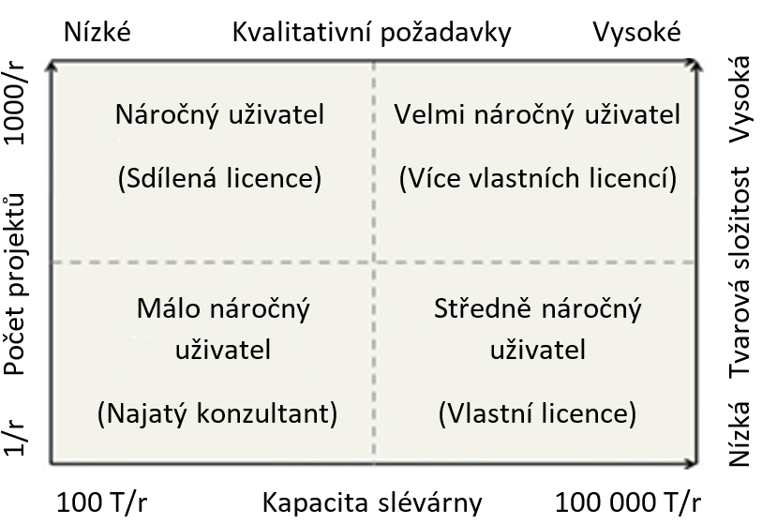
Hlavní cíle aplikace numerických simulací ve slévárenské technologii
  tento obrázek z příspěvku autora Ravi, B. (2010), může pomoci rozhodnout, jaké investice do simulačního prostředí jsou z pohledu počtu projektů, výrobní kapacity, kvalitativních požadavků a tvarové složitosti pro danou slévárnu vhodné
slévárna s vysokou výrobní kapacitou nad 5000 tun odlitků ročně a počtem zakázek (projektů) nad 100 za rok by již měli mít k dispozici vlastní simulační software a naopak menší slévárny by mohly takovýto program sdílet nebo zadávat řešení externě

Slide 7
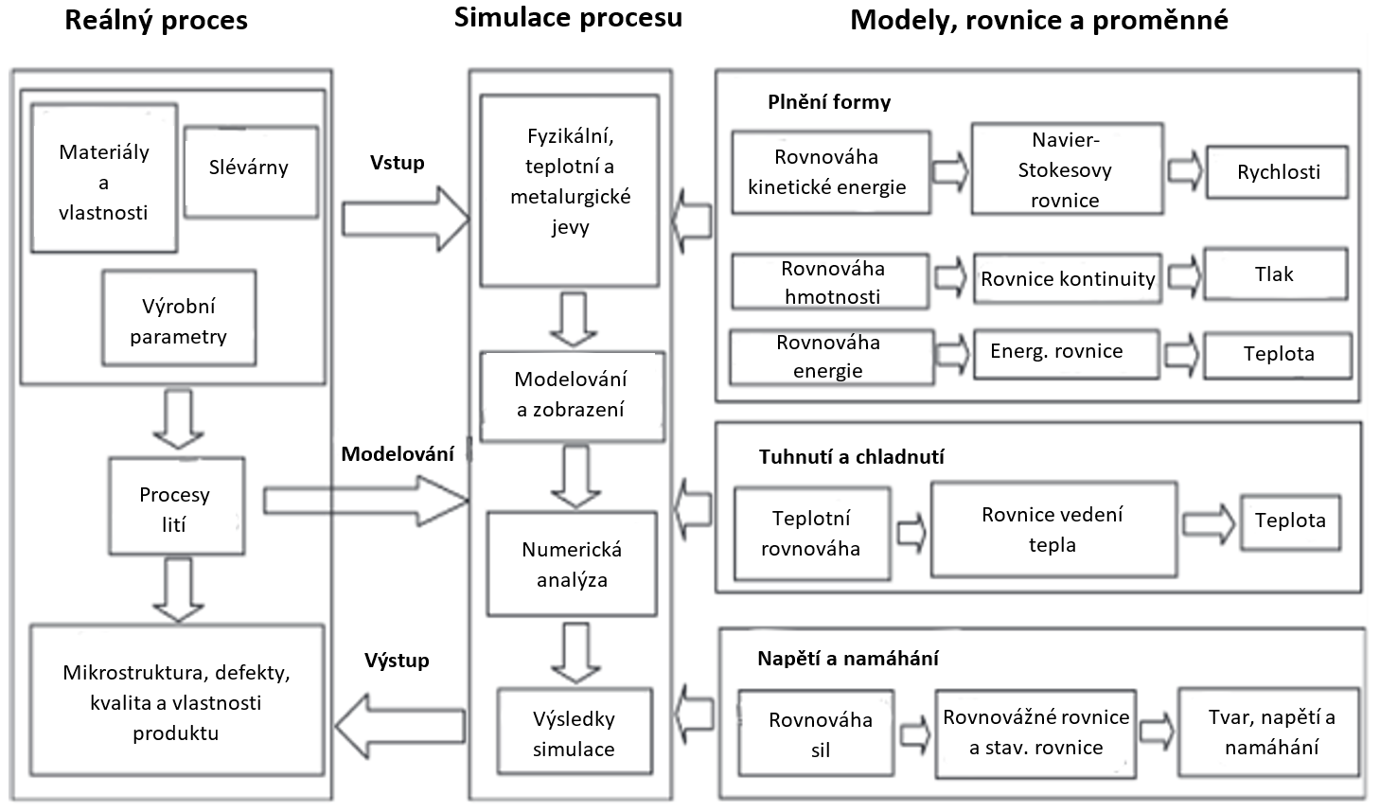
Hlavní cíle aplikace numerických simulací ve slévárenské technologii
schéma z příspěvku autorů Fu, M.W a Yong, M.S. (2009) přehledně znázorňuje vazby mezi reálnými slévárenskými procesy a simulacemi

Slide 8
Hlavní cíle aplikace numerických simulací ve slévárenské technologii
  ve schématu je také znázorněno základní rozdělení toho, co lze v oblasti slévárenství simulovat, které (stavové) rovnice jsou v rámci těchto modelů (oblastí) řešeny a které výstupní veličiny (proměnné) jsou především předmětem výpočtu
  pro výpočet plnění formy je třeba řešit otázky rovnováhy energetické a hmotnostní pomocí rovnic Navier-Skovesových, kontinuity a energetických a je znázorněno, k výpočtu kterých proměnných (veličin) tyto propočty vedou
  další dominantní oblastí je oblast tuhnutí a chladnutí odlitků s dominantní veličinou teplotou
  řešení třetí oblasti uvedené ve schématu jsou napětí a namáhání, má potenciál odhalit kritická místa odlitků či dokonce predikovat tvarové deformace
  ne všechny komerčně dostupná řešení numerických simulací umožňují simulovat všechny technologie výroby
  některé programy jsou také omezeny a neumožňují hlouběji studovat strukturu odlitků a s tím související napěťové stavy a tvarové deformace

Slide 9
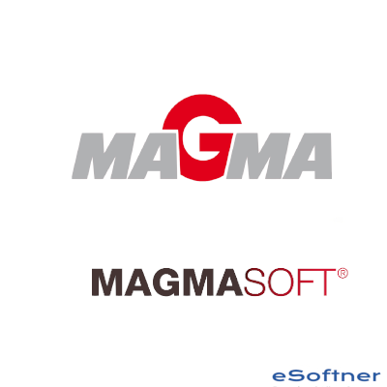
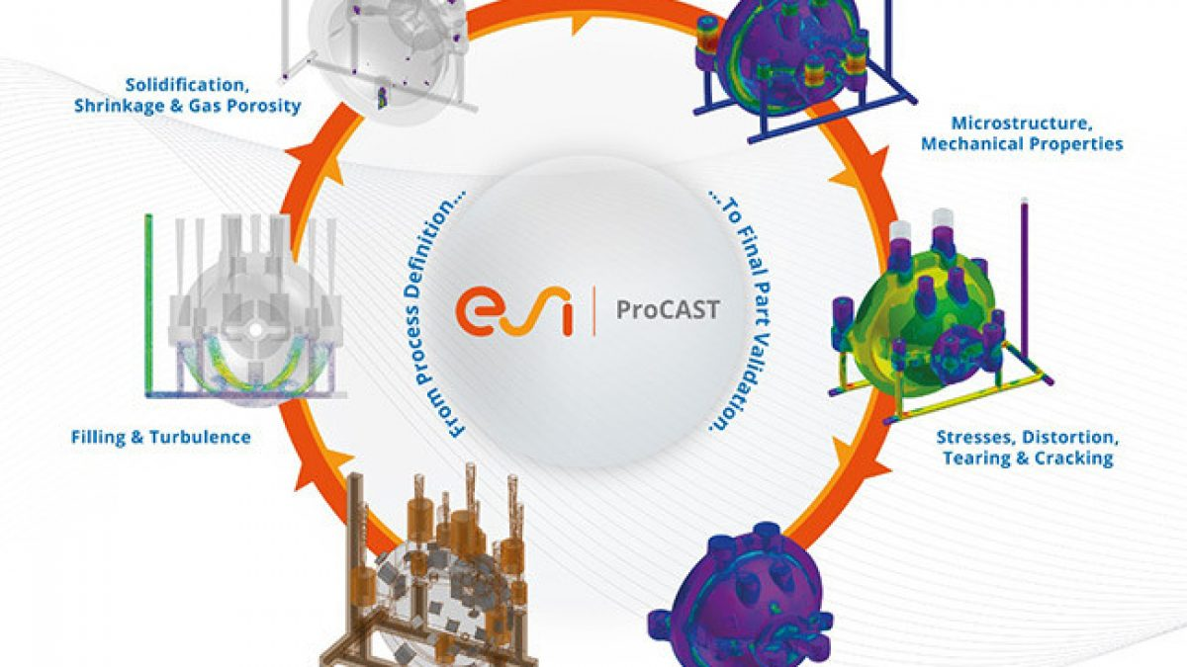
Hlavní cíle aplikace numerických simulací ve slévárenské technologii
  v běžné praxi se nejvíce setkáváme se simulacemi zaměřenými právě na průběh plnění a následně chladnutí a tuhnutí odlitků
  mezi nejšpičkovější profesionální řešení i z pohledu komplexnosti nabízených řešení patří MAGMASOFT a ProCAST

Slide 10
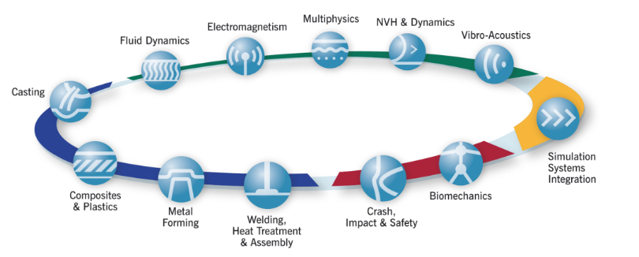
Úvod do využití numerických simulací v prostředí ProCast
  společnost ESI Group, kterou v ČR zastupuje MECAS ESI s.r.o., je předním světovým tvůrce softwarů pro virtuální prototypování a dodavatelem souvisejících služeb
  ESI vyvinula soubor softwarových aplikací pro slévárenský průmysl, které umožňují zvýšit využití odlévaného kovu a snížit procento zmetkovitosti

Slide 11
ProCAST – Software pro výpočet simulace ve slévárenství
  pokročilý nástroj, který je výsledkem více než 20 leté spolupráce s významnými průmyslovými partnery a akademickými institucemi po celém světě
  simulační software ProCAST je založen na metodě konečných prvků
  představuje komplexní analýzu slévárenských procesů, jako je gravitační lití do písku, tlakové lití, metoda LostFoam a další, a to pro všechny odlévaných materiálů
  program nabízí celkovou studii technologie od nalití kovu do formy – po konečné zchladnutí odlitku
  výpočet umožňuje analyzovat proudění a ochlazování taveniny v průběhu zaplňování slévárenské formy, dále řeší problematiku přestupů tepla během tuhnutí a chladnutí odlitků a v neposlední řadě nabízí výpočty mikrostruktury, napjatosti a deformací
  na základě provedených analýz umožňuje rovněž predikovat výskyt slévárenských vad typu zahlcený vzduch, studené spoje, trhliny a další

Slide 12
Visual environment
  ProCast – pracuje v jednom prostředí, které je rozděleno:
  Visual – Mesh: Načtení CAD souborů, následná oprava, tvorba assembly, intersection mezi objemy, tvorba 2D a 3D sítě
  Doporučené formáty pro export dat do Visual -Mesh:
  IGS, CATIA, Parasolids - *.x_t, *.x_b, UG NX, Pro/Engineer, STEP
  Visual – Cast: Definice počátečních parametrů (materiály odlitků, formy, chladítka atd., přestupy tepla mezi objemy, teploty lití, rychlosti)
  Volba simulačních parametrů – technologie lití, specifikace na konkrétní výpočet, spuštění samotné simulace

Slide 13
Visual environment
  Visual – Viewer: Vizualizace výsledků, analýza, vytváření grafů, statických obrázků a videí
  Obecné: před spuštěním první simulace: kontrola nastavení tečky /control panel-regionadditional settings – decimal symbol =
  Nepoužívat v názvech projektů: tečky, háčky, čárky a mezery.

Slide 14
Kontrolní otázky
1. Co si lze představit pod pojmem numerické simulace slévárenských procesů?
2. Jaké jsou hlavní výhody využití numerických simulací ve slévárenství?
3. Je nutné vždy pořizovat profesionální komerční řešení do každé slévárny?
4. Uveďte dvě nejkomplexnější komerční řešení numerických simulací slévárenských procesů?
5. Co je to Visual environment v programu ProCast?

Slide 15
Použitá literatura a zdroje
[online]. [cit. 2021-03-09]. Dostupné z: https://rahim-soft.com/esi-procast-2016-suite-free-download/
[online]. [cit. 2021-03-09]. Dostupné z: https://kom-odlew.pl/aktualnosci/spotkanie-magmasoft-2017/

